Slide 1
Application de gestion et de réservation du matériel Pédagogique
PROJET DE L'INGÉNIERIE WEB

Slide 2
Le principal objectif de ce projet est de mettre en place un nouveau Application de gestion et de réservation du matériel Pédagogique Du Département de Mathématiques et Informatique de l’Université de N’Gaoundéré. L’étude de cas nous a permis d’observer son fonctionnement, d’en relever les défauts, et d’envisager des solutions aux problèmes.

Slide 3
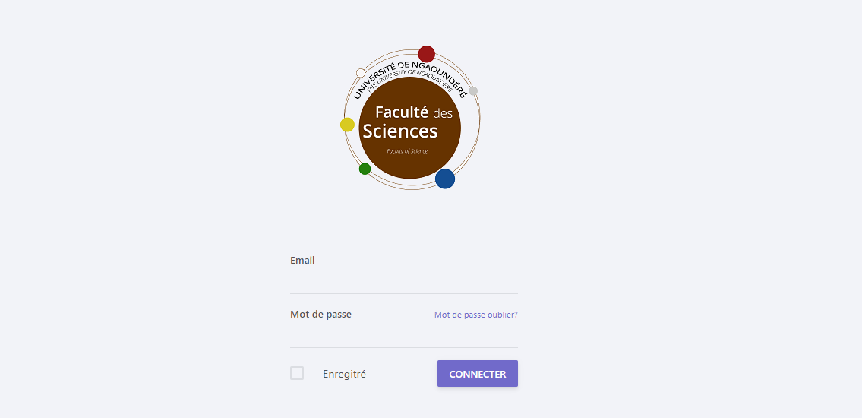
Authentification:
Après l’authentification de l’enseignant, il sera redirigé vers une page
d’accueil avec le catalogue qui lui permet de faire la réservation, un menu
sera affichée. Elle permet à l’enseignant de choisir la tâche à faire.

Slide 4
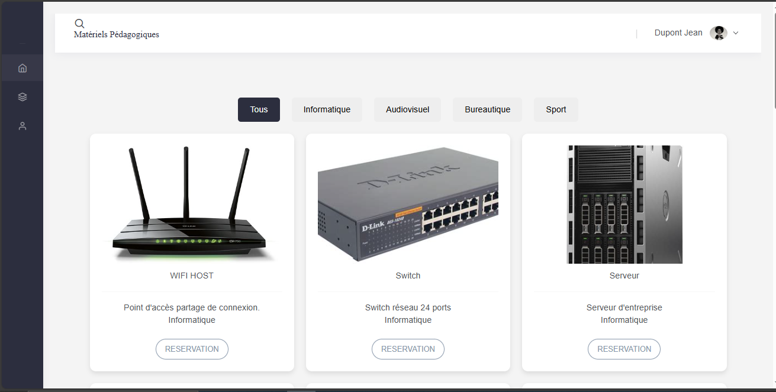
Enseignant
En appuyant sur le bouton réservation nous redirige vers un formulaire pour ajouter les dates (date du début de réservation et fin de réservation) et les la quantité des entités à réservé.

Slide 5
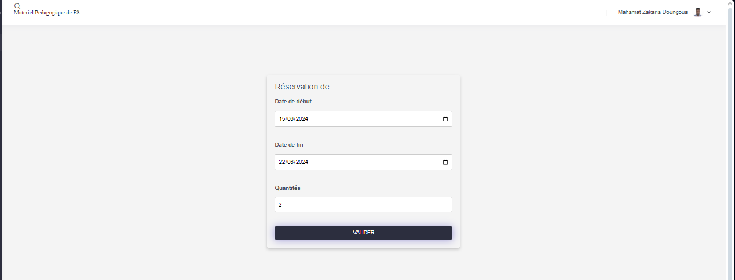
Après la validation de la formulaire la réservation serai enregistré dans la base de données
enseignant

Slide 6
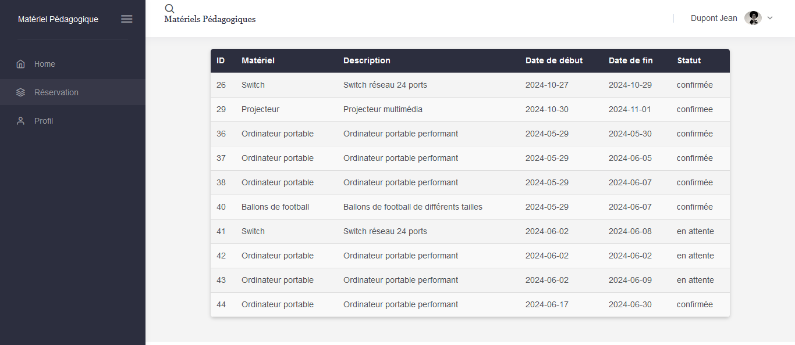
Cette page affiche tous ses réservations et l’état de la réservation qui peut être en attente, confirmé ou refusé pour un administrateur
enseignant

Slide 7
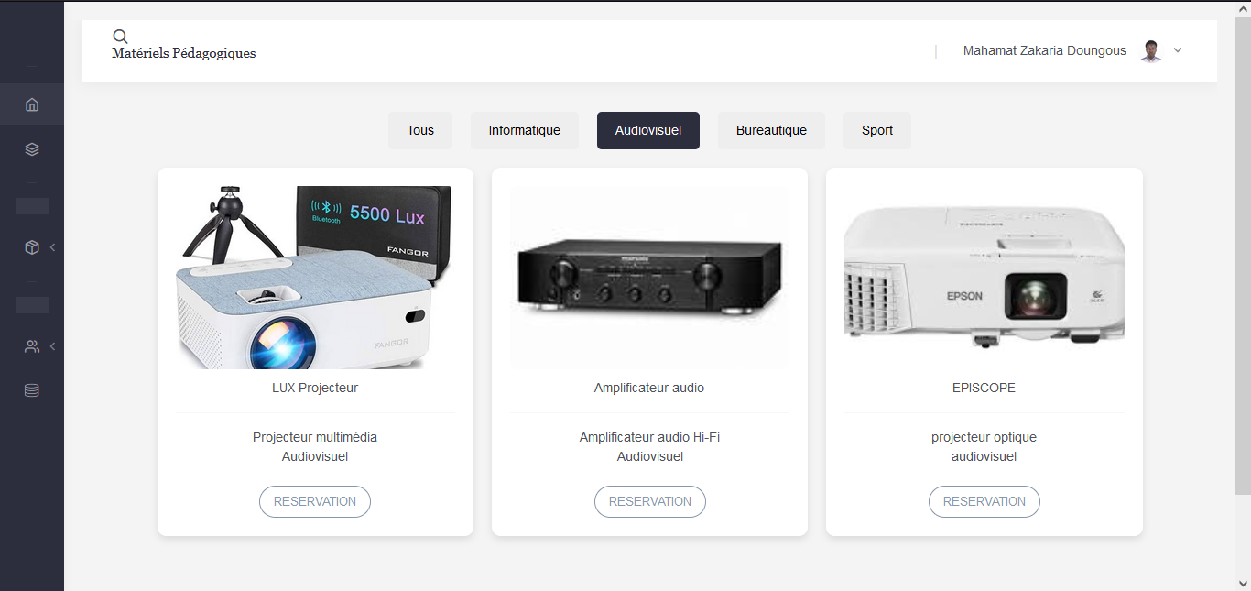
administrateur
Après l’authentification par un email administrateur, il sera redirigé vers une page
d’accueil des administrateurs.

Slide 8
administrateur
Cette page permet à l’administrateur de consulter la liste des matériels disponibles pour la réservation équipé d’un menu qui facilite la navigation entre les tâches savoir :
Gestion des réservations ;
Gestion des matériel ;
Gestion des utilisateur;
Gestion des stock;
Modification de profile.

Slide 9
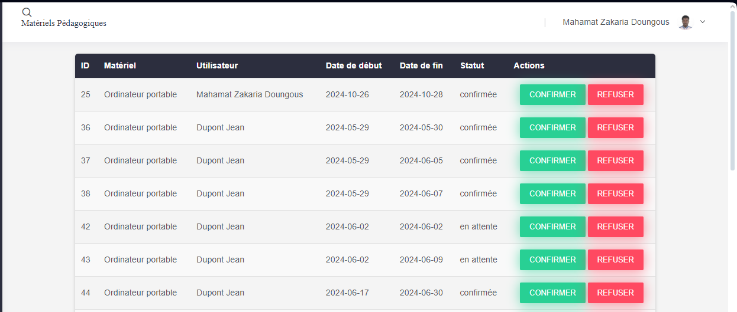
Cette page permet à l’administrateur de confirmé ou refusé une réservation fait par les enseignants.
1. Gestion des réservations

Slide 10
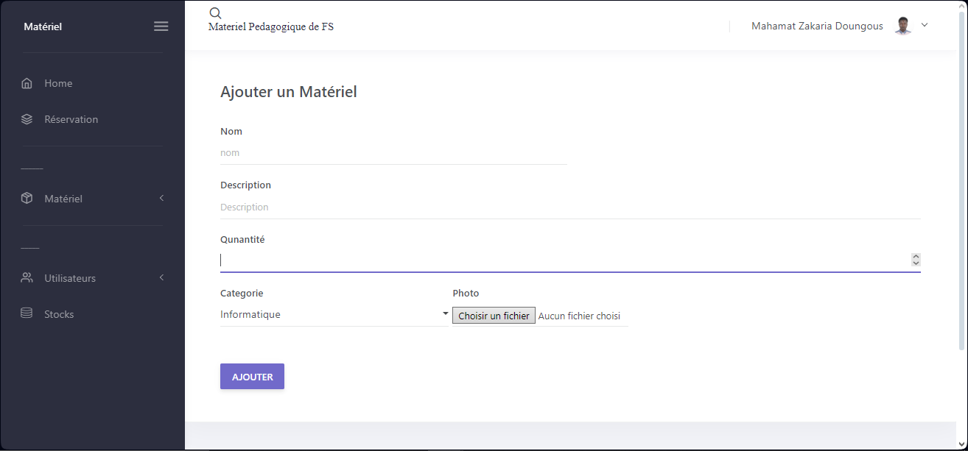
Cette formulaire permet à l’administrateur d’insert un nouveau matériel dans la base de données après l’authentification.
2. Gestion des matériel

Slide 11
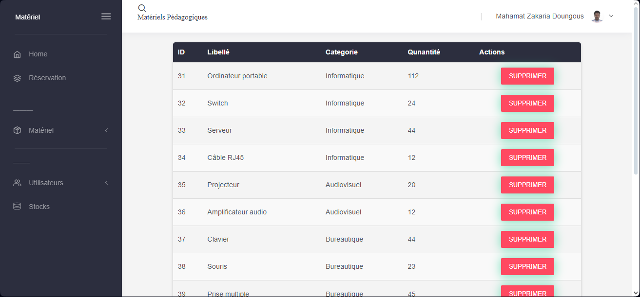
Cette page contient tous les matériels déjà enregistré dans la base de données avec un bouton supprimé qui permet à l’administrateur de supprimer un matériel.
2. Gestion des matériel

Slide 12
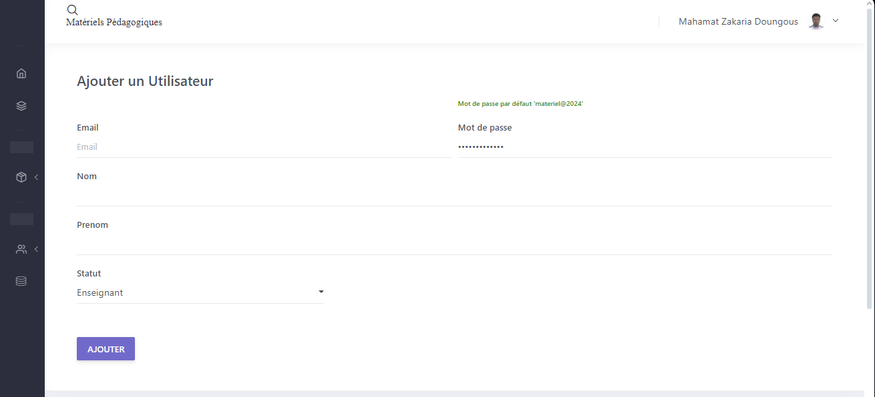
Cette formulaire permet à l’administrateur d’insert un nouvel utilisateur dans la base de données qui peut être un enseignant ou un administrateur.
3. Gestion des utilisateurs

Slide 13
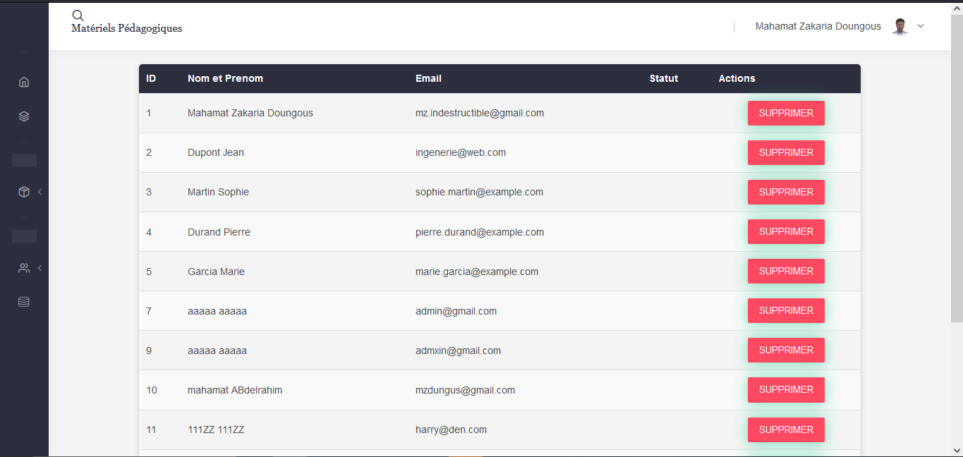
Cette page contient tous les utilisateurs déjà enregistré dans la base de données avec un bouton supprimé qui permet de supprimer l’utilisateur à supprimer.
3. Gestion des utilisateurs

Slide 14
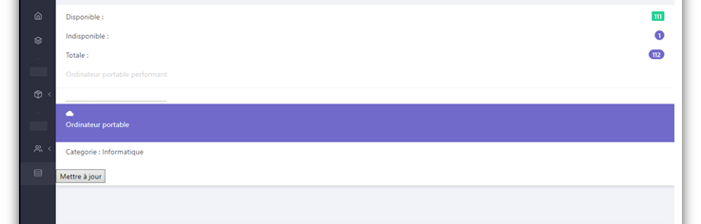
Cette page contient tous les matériels déjà enregistré dans la base de données avec un bouton ‘mettre à jour ’ qui permet de mettre à jour les quantités des entités des matériels.
3. Gestion des utilisateurs

Slide 15
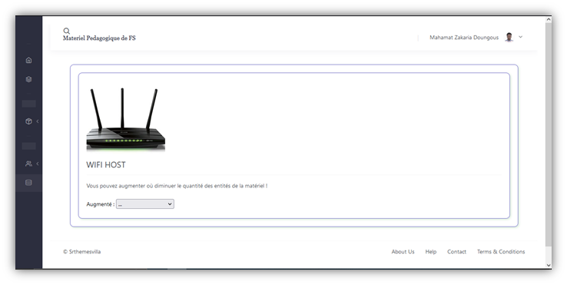
En appuyant sur la mise à jour nous redirige vers un formulaire pour mettre à jour les la quantité en augmentant la quantité des entités disponibles sur la base de données ou augment la quantité des entités indisponibles sur la base de données. La totalité des entités est la différence entre les entités disponible et indisponible.
3. Gestion de stock

Slide 16
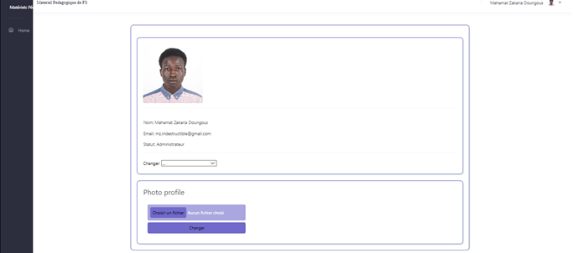
Cette page permet aux utilisateurs de mettre à jour ses informations (email, mot de passe et photo de profile). Quel que soit enseignant ou administrateur.
3. Modification de profile

Slide 17
Environnement matériel L’environnement matériel qui a été utilisé pour développer cette application - Ordinateur Portable : Dell LATITUDE E7440 - Processeur : Intel(R) Core(TM) i7-4600U CPU @ 2.10GHz 2.70 GHz - Mémoire installée (RAM) :8 ,00 Go
LES LOGICIELS UTILISÉS SONT LES SUIVANTS : Système d’exploitation : Windows 10 professionnel 64 bits Framework : Boostrap Modélisation : Microsoft word 2016 SGBD : MySQL ; Type de serveur: APACHE PHP Xampserver 3.3.0

